Slide 1
XÂY DỰNG VÀ SỬ DỤNG HÀM
Bài 34

Slide 2

Nội dung
1
Khái niệm
2
Phân loại hàm
3
Dạng tổng quát của hàm
4
Sử dụng hàm

Slide 3
Khái niệm
Hàm là một khối lệnh thực hiện một công việc hoàn chỉnh (module), được đặt tên và được gọi thực thi nhiều lần tại nhiều vị trí trong chương trình.
Hàm còn gọi là chương trình con (subroutine)
Hàm có thể được gọi từ chương trình chính (hàm main) hoặc từ 1 hàm khác.
Hàm có giá trị trả về hoặc không. Nếu hàm không có giá trị trả về gọi là thủ tục (procedure)
Notes:
Hàm là một đoạn chương trình độc lập thực hiện trọn vẹn một công việc nhất định sau đó trả về giá trị cho chương trình gọi nó, hay nói cách khác hàm là sự chia nhỏ của chương trình.

Slide 4
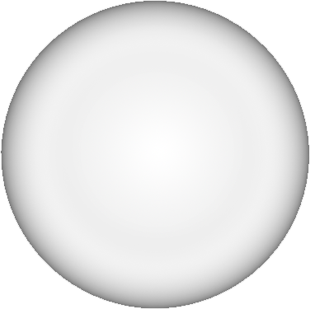
Phân loại hàm
Có hai lọai hàm:
Hàm thư viện: là những hàm đã được xây dựng sẵn. Muốn sử dụng các hàm thư viện phải khai báo thư viện chứa nó trong phần khai báo #include.
Hàm do người dùng định nghĩa.
HÀM THƯ VIỆN
HÀM TỰ ĐỊNH NGHĨA
Notes:
*Mục đích sử dụng hàm: Khi có một công việc giống nhau cần thực hiện ở nhiều vị trí. Khi cần chia một chương trình lớn phức tạp thành các đơn thể nhỏ (hàm con) để chương trình được trong sáng, dễ hiểu trong việc xử lý, quản lý việc tính toán và giải quyết vấn đề.
Lý do chính:
Được sử dụng lại coding ➔đỡ mất thời gian
Dễ sửa chữa lỗi
Chia để trị : phân nhỏ chương trình lớn thành các chương trình con để dễ xử lý
#include<iostream.h>
#include<conio.h>
void main()
{
cout<<"Cop cai";
getche();
}
ý nghĩa của nó là bắt ta nhấn phím bất kỳ mới cho thoát chương trình, để người sử dụng quan sát kết quả chương trình
khi demo bằng Cfree thì em F5 nó vẫn dừng mặc dù em không có getche()
nhưng thực ra là nó dừng rồi
vì em quan sát cuối phần mềm có dòng "press any key to continue..."
đó chính là kết thúc rồi
còn khi có getche()
gõ phím vào mới xuất hiện dòng đó
em hiểu hok em
thử xem nak
iomanip.h --- setw(n) ---- setprecision(n)
int a=7, b=9;
cout<<a<<setw(5)<<b;
float a=7.56745, b=5.339;
cout<<a<<endl;
cout<<setprecision(3)<<a;
cout<<setprecision(2)<<b;

Slide 5
Dạng tổng quát của hàm
Dạng tổng quát của hàm do người dùng định nghĩa:
returnType functionName (parameterList)
{
//body;
}
Kiểu dữ liệu trả về
Tên hàm
Danh sách tham số
Hàm về giá trị thì phải khai báo kiểu dữ liệu trả về
Tên hàm không có khoảng trắng
Đây là tham số hình thức hay còn gọi là biến hình thức
Hàm không trả về giá trị thì dùng kiểu void
Có thể viết thường hoặc hoa
Mỗi tham số cách nhau bỡi dấu phẩy

Slide 6
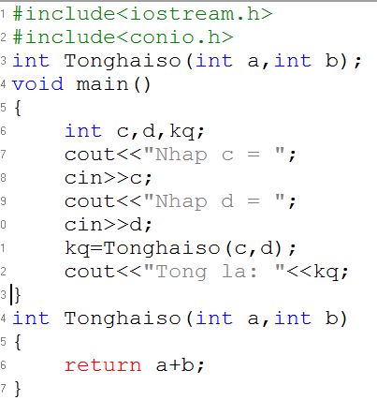
Dạng tổng quát của hàm
Gọi hàm
Truyền đối số
Tham số

Slide 7
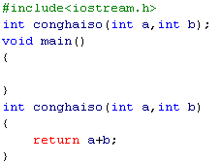

Dạng tổng quát của hàm
Vậy từ khóa return có tác dụng gì trong hàm?
Khi một hàm muốn trả về một giá trị nào đó thì chúng ta dùng return . Bất kỳ kiểu dữ liệu nào của hàm cũng có thể sử dụng return NGOẠI TRỪ kiểu void
Hàm có kiểu void đôi khi được gọi là Thủ Tục
Sai

Slide 8
Sử dụng hàm
Một hàm khi đã định nghĩa nhưng chúng vẫn chưa được thực thi, hàm chỉ được thực thi khi trong chương trình có một lời gọi đến hàm đó.
Cú pháp gọi hàm:
<Tên hàm>([Danh sách các tham số])

Slide 9
Sử dụng hàm
#include <iostream.h>
int cong2so(int a, int b)
{
return (a+b);
}
void main()
{ int x, y, z;
cout <<“Nhap x va y :”; cin >>x; cin >>y;
z = cong2so(x,y);
cout <<“Ket qua x + y = ”<< z;
}
Xây dựng hàm cong2so().
a và b là tham số hình thức
Gọi hàm,
x và y là tham số thực được truyền vào

Slide 10
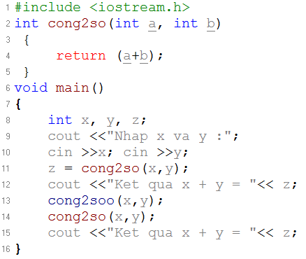
Sử dụng hàm
Gọi hàm đúng
Gọi sai tên hàm
Không sai nhưng không có nghĩa

Slide 11


